Slide 1
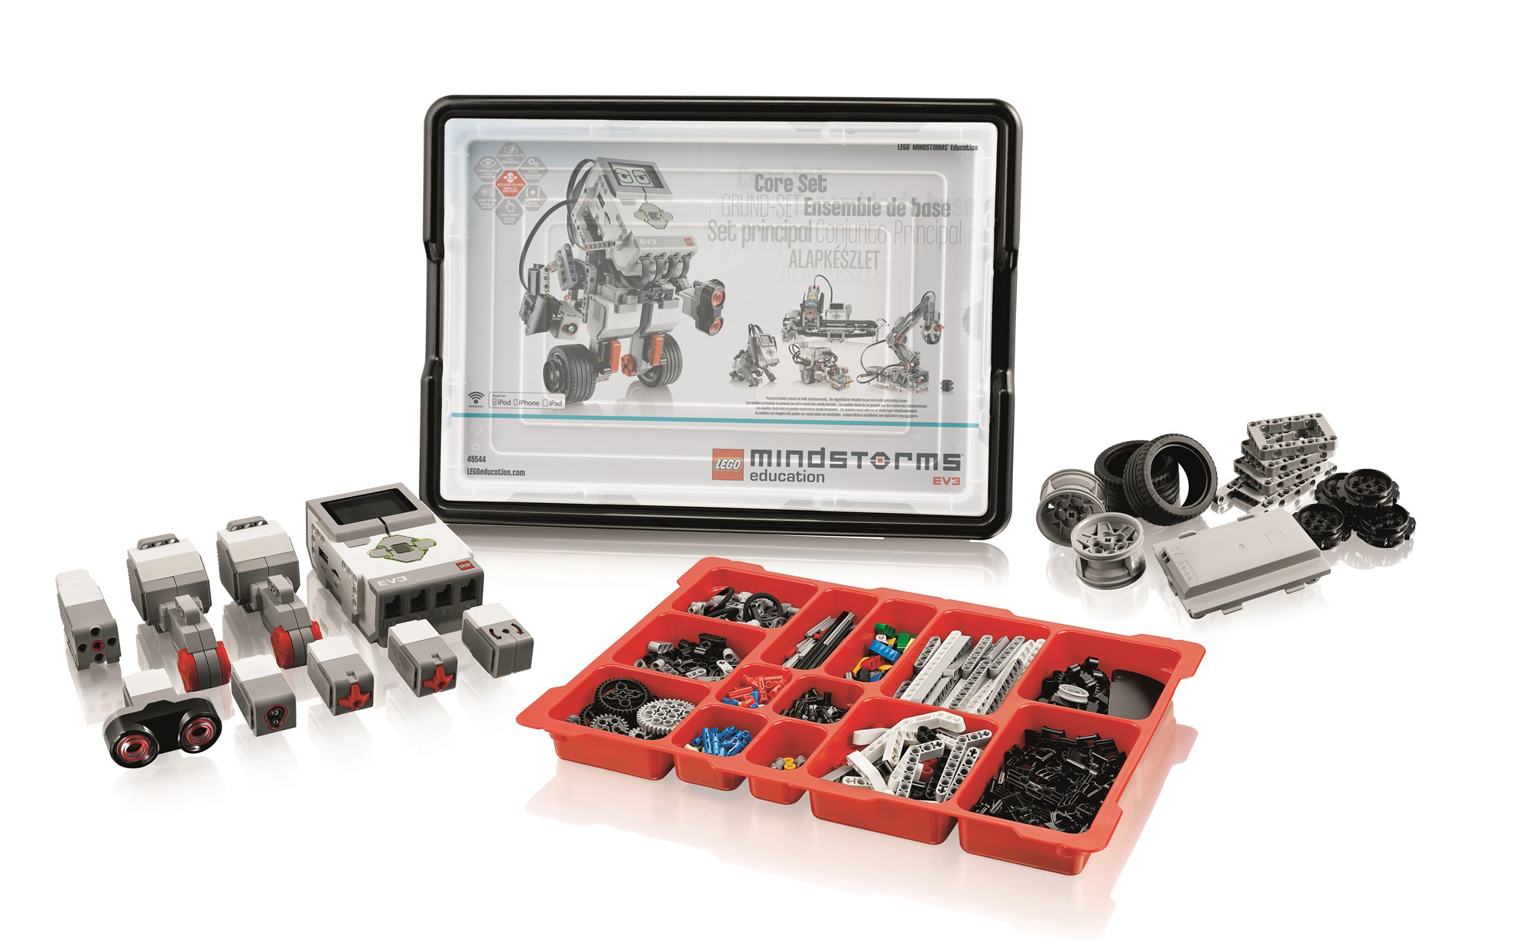
Tinguely EV3
Qu’est-ce que la robotique ?
Service de promotion des sciences

Slide 2
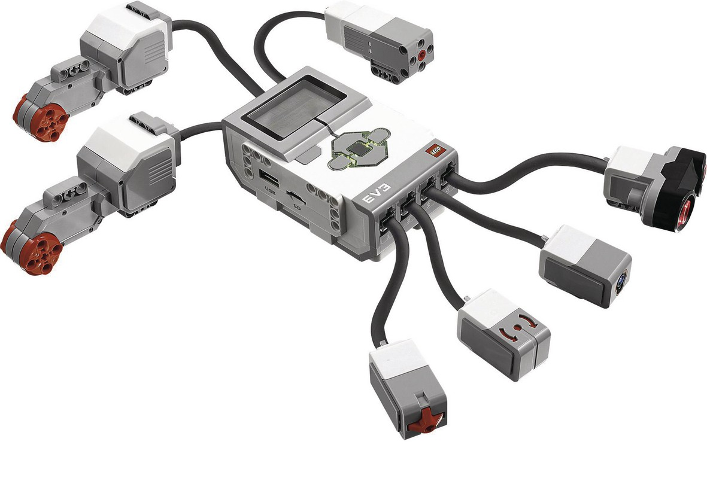
Objectif : Introduire la robotique avec un EV3
Moteurs
3 parties
Les capteurs font des mesures
Les actionneurs (moteurs) font bouger le robot
Le microcontrôleur fait des calculs
mesures
Capteur
de distance
Brique EV3
Écran
Capteur de
luminosité
commandes
Haut-parleur
Capteur
d’inclinaison
Capteur
tactile

Slide 3

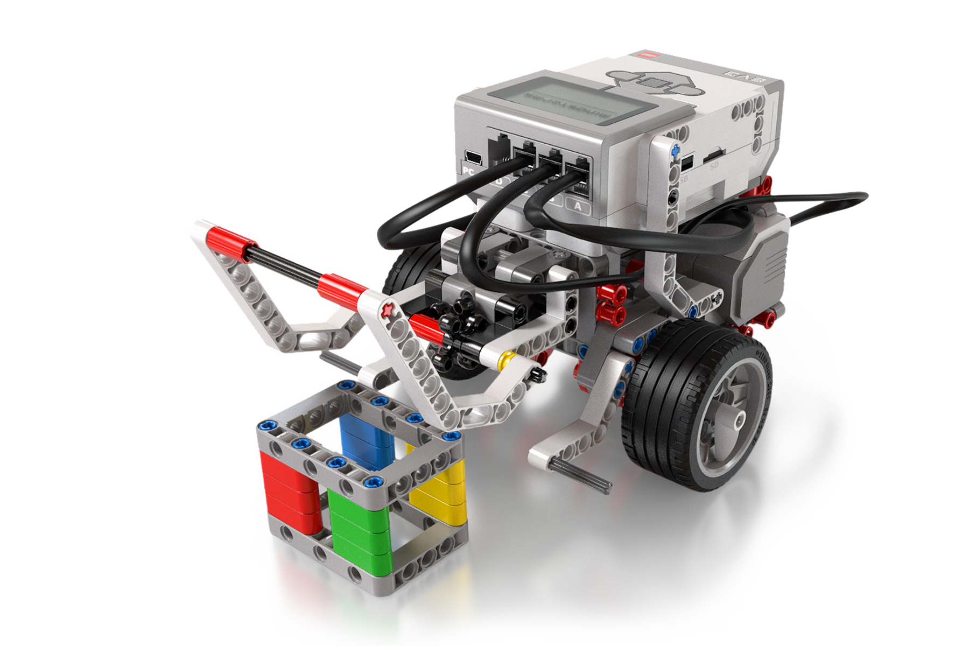

Objectif : Expliquer comment on programme
puis les transmettre à l’ordinateur avec un langage de programmation
Réfléchir aux instructions et créer un algorithme
pour que le robot nous comprenne.
C’est comme une recette de cuisine

Slide 4
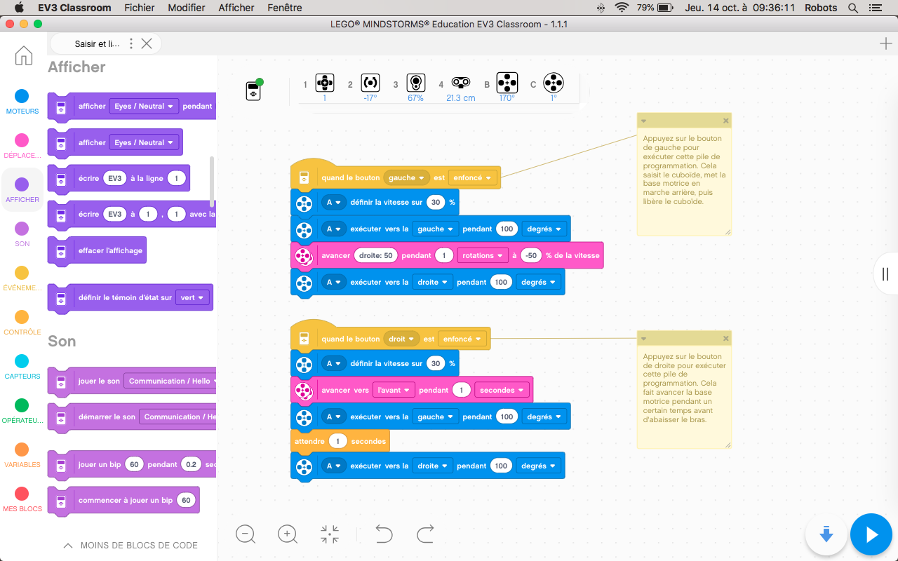
On programme en général avec un logiciel

Slide 5
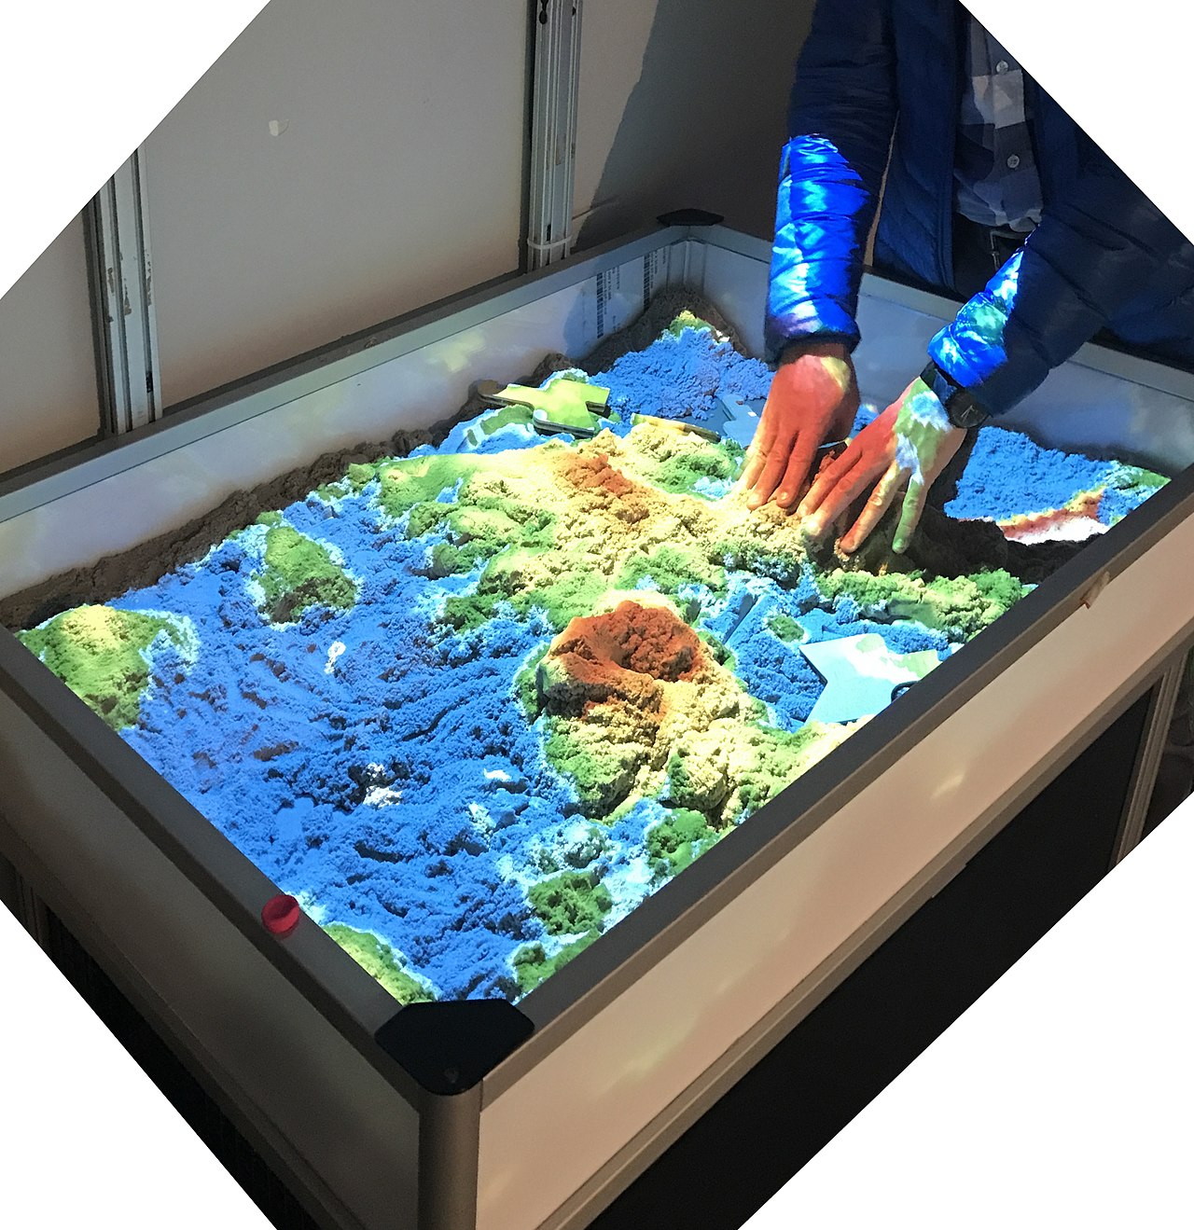
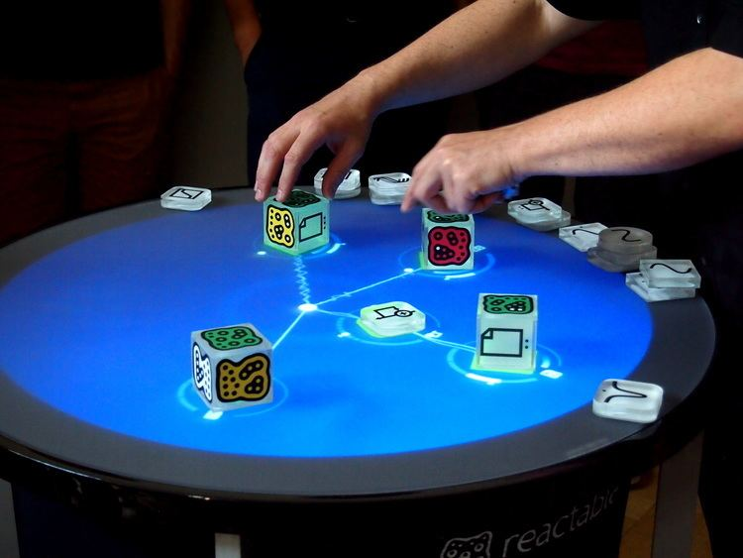
Et si on utilisait une interface tangible ?
🤔

Slide 6
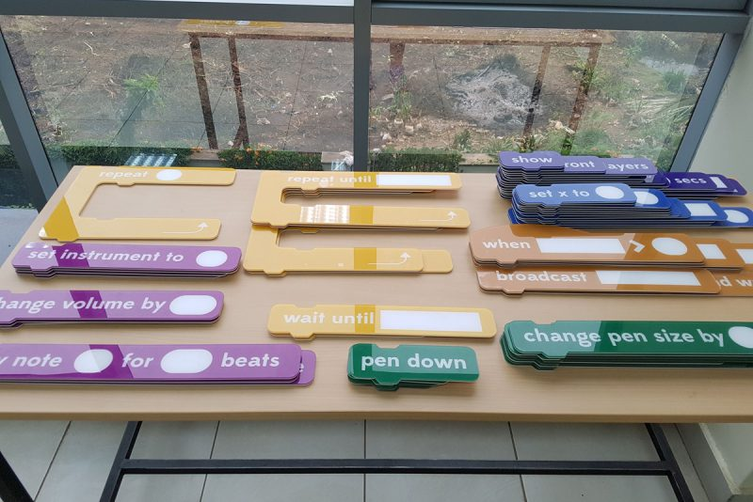
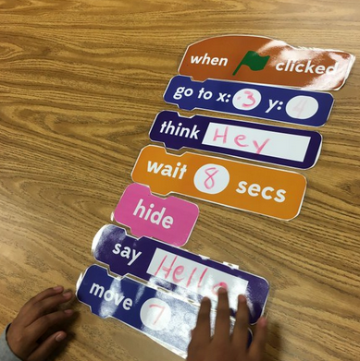
Déjà utilisé pour s’entrainer
!
Mais il faut ensuite toujours utiliser un ordinateur pour tester son code et apprendre

Slide 7
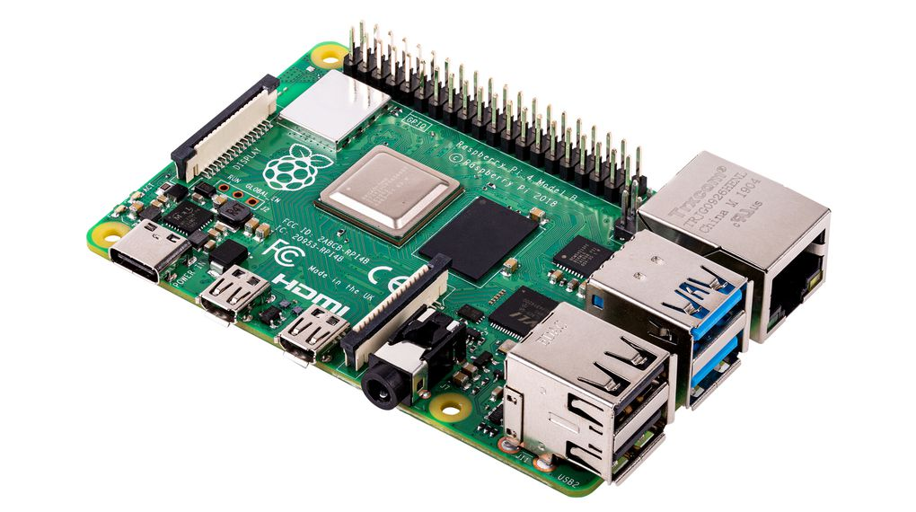
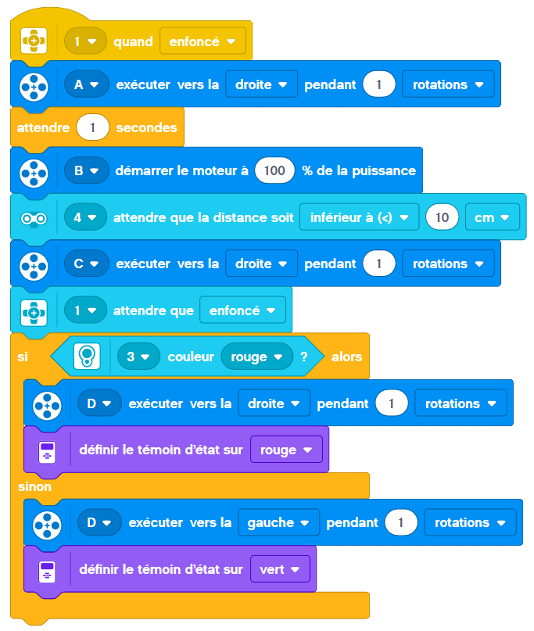
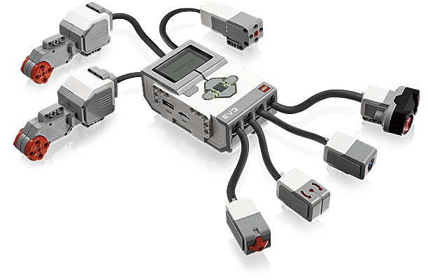
Et si on rendait les blocs intelligents ?
Blocs physiques à poser sur une table
Un ordinateur récupère le code
La brique EV3 lance le programme fait par l’utilisateur
Les blocs communiquent entre eux

Slide 8
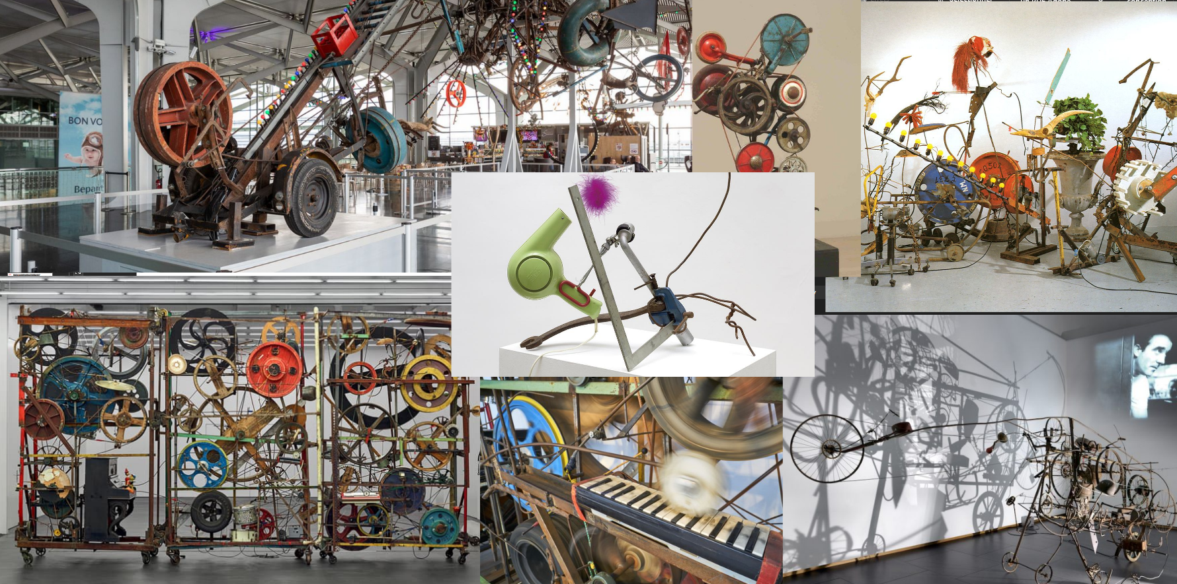
Pourquoi Tinguely EV3 ?
Plutôt que d’utiliser un robot movible, proposer une machine à piloter avec une tâche précise à effectuer.
La machine peut être réinitialisée facilement lorsque l’utilisateur fait des erreurs.

Slide 9
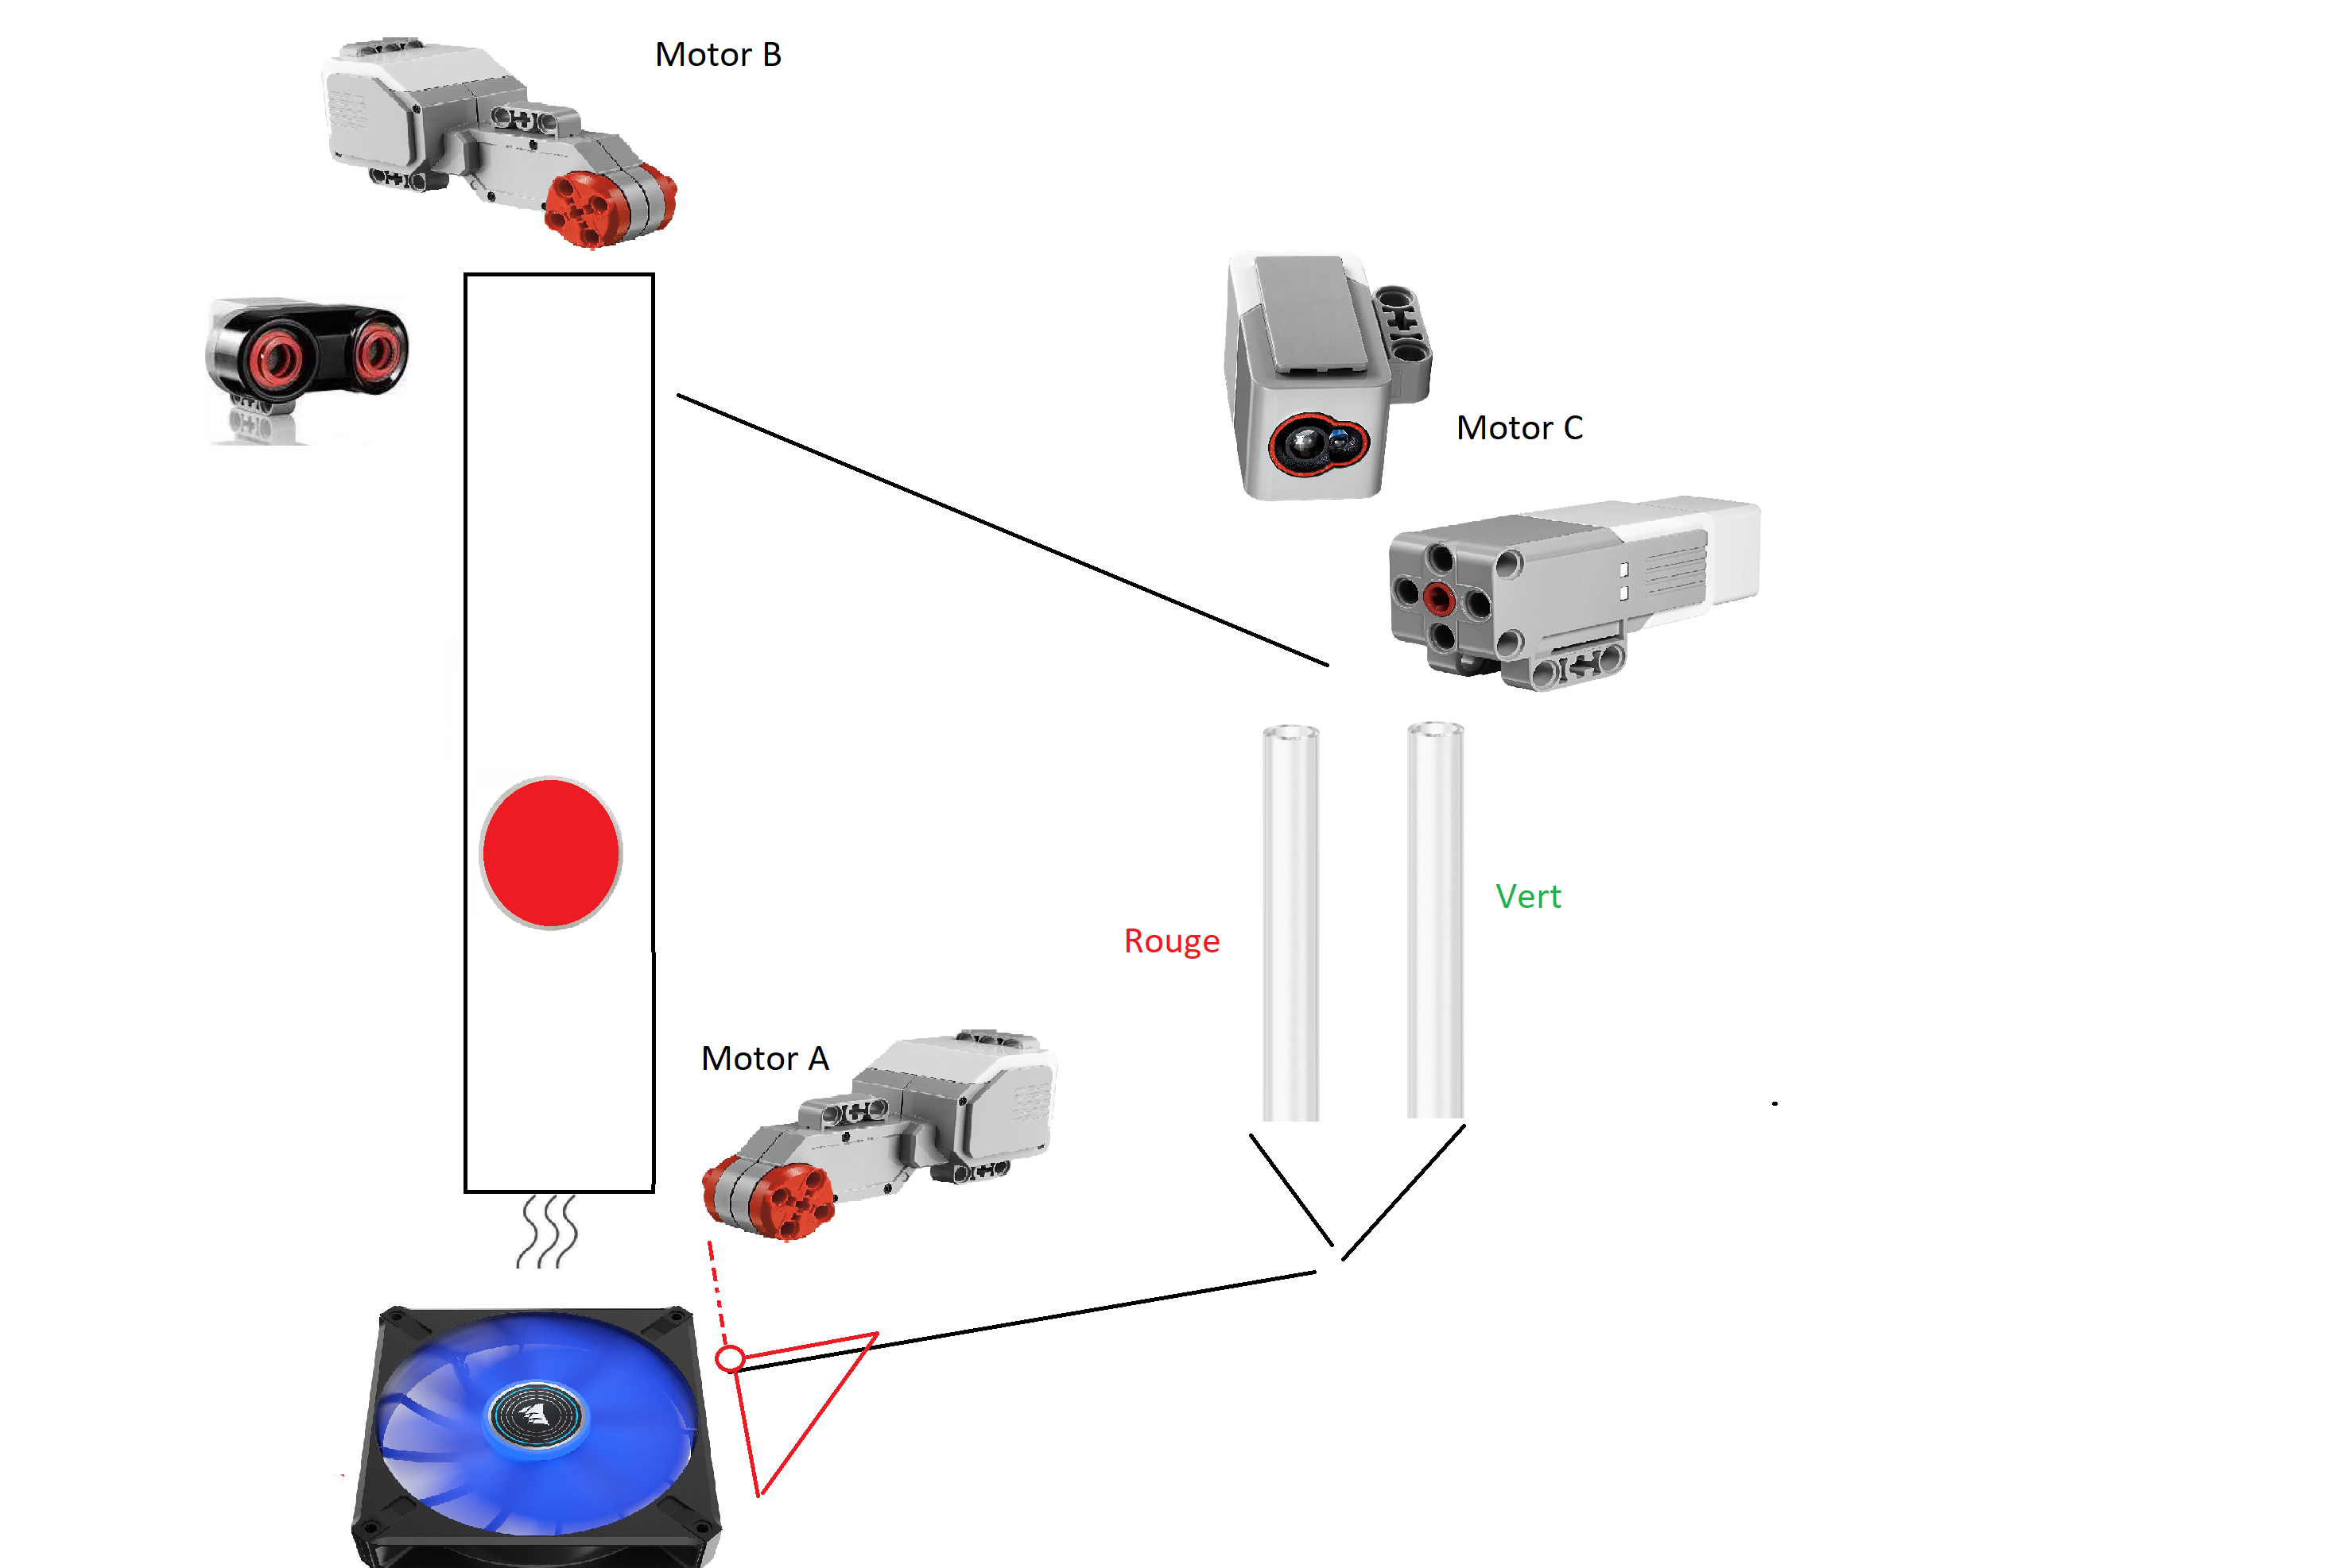
Par exemple … « Arriveras-tu à trier les balles de couleur ? »
Schéma moche

